Slide 1

열정을 가진 자들이 모여 세상을 개척한다
1. Python Basic & Deep Learning Intro
Presenter: Daehyun Kim

Slide 2
01
Python Basic

Slide 3
PNP
PASSSION & PIONEER
Python Basic
Python
Python은 데이터 과학, 기계 학습(ML)에 널리 사용되는 프로그래밍 언어입니다.
배우기 쉽다.
파이썬은 쉬운 문법과 기능으로 다른 언어보다 비교적 학습이 쉽습니다.
다양한 플랫 폼에서 동작한다.
Windows, Linux, Mac 등 OS를 가리지 않고 동작하는 Prompt 기반 언어입니다.

Slide 4
PNP
PASSSION & PIONEER
Python Basic
Python data type
파이썬은 다양한 형태의 데이터 타입을 가지고 있습니다.
숫자(Number): 숫자 데이터를 나타냅니다. 정수와 부동소수점으로 구성됩니다.
문자열(String): 문자들의 시퀀스로, 변경할 수 없는 자료형입니다.
리스트(List): 값의 변경이 가능한 시퀀스로, 여러 가지 요소를 포함할 수 있습니다.
튜플(Tuple): 변경할 수 없는 시퀀스로, 값을 그룹화하고 반환할 때 사용됩니다.
딕셔너리(Dictionary): 키-값 쌍을 저장하는 변경 가능한 컬렉션입니다.
집합(Set): 고유한 값을 저장하는 변경 가능한 컬렉션으로, 집합 연산을 제공합니다.

Slide 5
PNP
PASSSION & PIONEER
Python Basic
Python string
String은 문자열을 나타내는 데이터 타입입니다.
python string 데이터 특징
작은따옴표(')나 큰따옴표(")로 둘러싸인 문자들의 시퀀스입니다.
변경할 수 없는(immutable) 시퀀스 자료형입니다.
다양한 내장 함수와 메서드를 제공하여 문자열 조작을 용이하게 합니다.
인덱싱과 슬라이싱을 통해 접근하고 조작할 수 있습니다.

Slide 6
PNP
PASSSION & PIONEER
Python Basic
Python List
List는 python에서 자주 사용되는 데이터 타입입니다.
python list 데이터 특징
순서가 있는 수정 가능한 데이터 모음입니다.
다양한 데이터 유형의 값을 저장할 수 있습니다.
인덱스를 통해 요소에 쉽게 접근할 수 있습니다.
다양한 조작 작업을 지원하며, 요소를 추가, 삭제, 수정할 수 있습니다.
동적인 데이터 처리에 유용한 유연성과 기능성을 제공합니다.

Slide 7
PNP
PASSSION & PIONEER
Python Basic
Python Tuple
Tuple은 리스트와 유사하지만 몇 가지 특징을 가지는 데이터 타입입니다.
변경할 수 없는 순서가 있는 데이터 모음으로, 괄호 ()로 둘러싸여 있습니다.
리스트와 유사하지만, 한 번 생성되면 수정할 수 없어서 변경 불가능(immutable)합니다.
리스트와 마찬가지로 다양한 데이터 유형의 값을 저장할 수 있습니다.
튜플의 요소는 0부터 시작하는 인덱스를 사용하여 접근할 수 있으며, 음수 인덱스를 사용하여 끝에서부터도 접근할 수 있습니다.
연관된 데이터를 함께 표현하는 데 유용하며, 딕셔너리의 키 또는 집합의 요소로 사용될 수 있습니다.

Slide 8
PNP
PASSSION & PIONEER
Python Basic
Python Dictionary
Dictionary는 key, value로 이루어진 데이터 타입 입니다.
python dictionary 데이터 특징
Python 딕셔너리는 키와 값의 쌍을 저장하는 변경 가능한 자료구조입니다.
딕셔너리는 중괄호({})로 생성되며, 각 키와 값은 콜론(:)으로 구분됩니다.
키를 사용하여 딕셔너리의 값을 접근하고 수정하며, 값은 중복될 수 있지만 키는 고유 합니다.
딕셔너리는 데이터 검색과 연관된 데이터를 그룹화하는 데 유용하며, 다양한 용도로 활용될 수 있습니다.

Slide 9
PNP
PASSSION & PIONEER
Python Basic
Python Set
Set은 고유한 값을 가지는 변경 가능한 자료구조입니다.
Set은 중복된 값을 허용하지 않고, 중괄호({})를 사용하여 생성됩니다.
Set은 순서가 없어 인덱스를 통한 접근이 불가능하며, 멤버십 테스트와 중복 제거, 집합 연산을 위해 사용됩니다.
Set은 숫자, 문자열, 튜플 등을 포함할 수 있고, 내부적으로 해시 테이블로 구현되어 검색과 멤버십 테스트에 뛰어난 성능을 제공합니다.
Set은 값의 추가와 삭제, 교집합, 합집합, 차집합 등의 집합 연산을 제공하여 유용한 자료구조입니다.

Slide 10
01
Python Library

Slide 11
PNP
PASSSION & PIONEER
Python Library
Python Library
데이터 및 인공지능 분야에서 대표적인 Python Library는
Numpy, Pandas, Matplotlib 입니다다.
선형 및 행렬(Tensor) 데이터 표현 및 계산, 데이터 처리, 시각화 등 데이터 처리에 관련된 라이브러리입니다.

Slide 12

PNP
PASSSION & PIONEER
Python Library
Numpy (Numerical Python)
행렬(tensor) 연산을 위한 핵심 라이브러리
데이터 구조는 다차원 배열(np array)로, 다양한 차원의 데이터를 효율적으로 저장하고 연산할 수 있습니다.
배열 초기화를 위한 함수와 다양한 연산을 지원하며, 사칙 연산부터 행렬 연산과 브로드캐스팅까지 다양한 기능을 제공합니다.
다차원 배열의 인덱싱과 슬라이싱을 통해 배열의 원소에 접근하고 부분 집합을 추출할 수 있습니다.

Slide 13

PNP
PASSSION & PIONEER
Python Library
Matplotlib
데이터 시각화를 위한 라이브러리로, 다양한 그래프와 플롯을 생성할 수 있습니다.
다양한 그래프 종류를 지원하며, 선 그래프, 산점도, 막대 그래프, 히스토그램, 원 그래프 등을 활용하여 데이터를 시각화할 수 있습니다.
Matplotlib를 사용하면 그래프의 제목, 축 레이블, 눈금, 범례 등을 설정하고, 색상, 선 스타일, 마커 스타일 등을 조정하여 그래프를 꾸밀 수 있습니다.
여러 그래프를 조합하여 하나의 플롯에 출력하거나, 여러 서브플롯을 생성하여 데이터를 다양한 방식으로 시각화할 수 있습니다.

Slide 14

PNP
PASSSION & PIONEER
Python Library
Pandas
데이터 조작과 분석을 위한 강력한 라이브러리로, Series와 DataFrame이라는 데이터 구조를 제공합니다.
다양한 데이터 소스에서 데이터를 로드하고 저장할 수 있으며, CSV, Excel, SQL 데이터베이스, JSON 등 다양한 형식을 지원합니다.
데이터 조작과 전처리 작업을 쉽게 수행할 수 있으며, 데이터 필터링, 정렬, 그룹화, 결측치 처리, 중복 제거 등을 지원합니다.
통계 분석과 관련된 다양한 기능을 제공하며, 평균, 합계, 표준편차, 상관 관계 등의 계산과 그룹별 통계 분석, 피벗 테이블 등을 지원합니다.

Slide 15
02
Deep Learning Intro

Slide 16
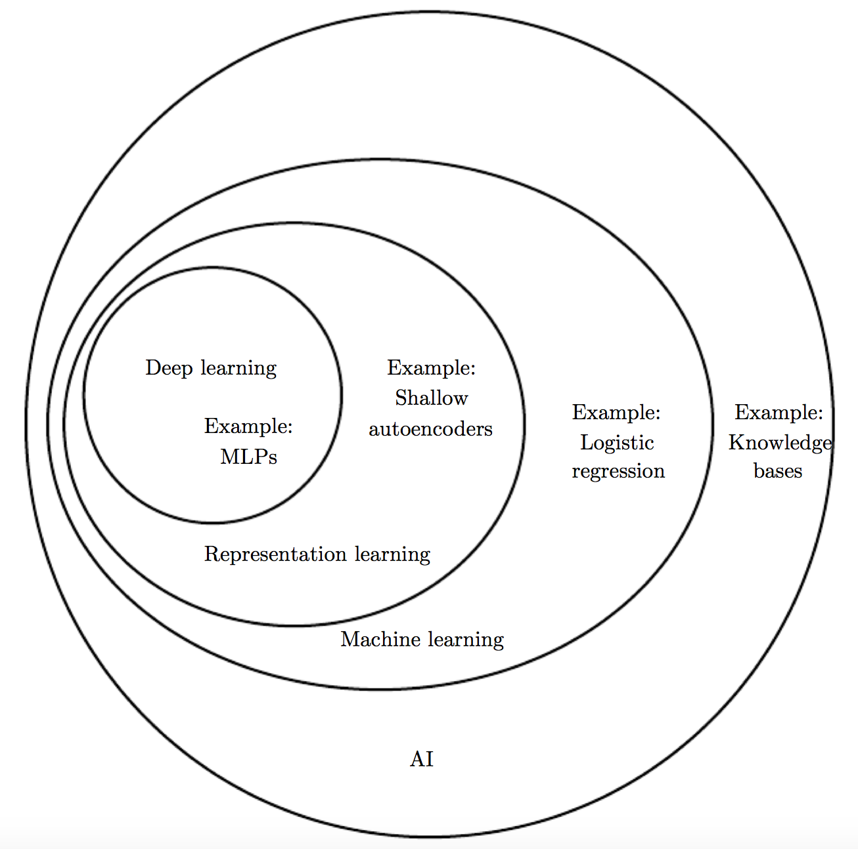
PNP
PASSSION & PIONEER
Deep Learning Intro
인공지능 (Artificial Intelligence)
인간의 학습, 추론, 지각, 이해능력 등을 인공적으로 구현한 것
머신러닝 (Machine Learning)
기계가 일일이 코드로 명시하지 않은 동작을 데이터로부터 학습하여 실행하는 알고리즘을 개발하는 연구 분야
딥러닝 (Deep Learning)
여러 비선형 변환기법(모델)의 조합을 통한 머신러닝의 한 분야
A Brief Taxonomy of AI
Goodfellow, Ian, Yoshua Bengio, and Aaron Courville. Deep learning. MIT press, 2016.

Slide 17
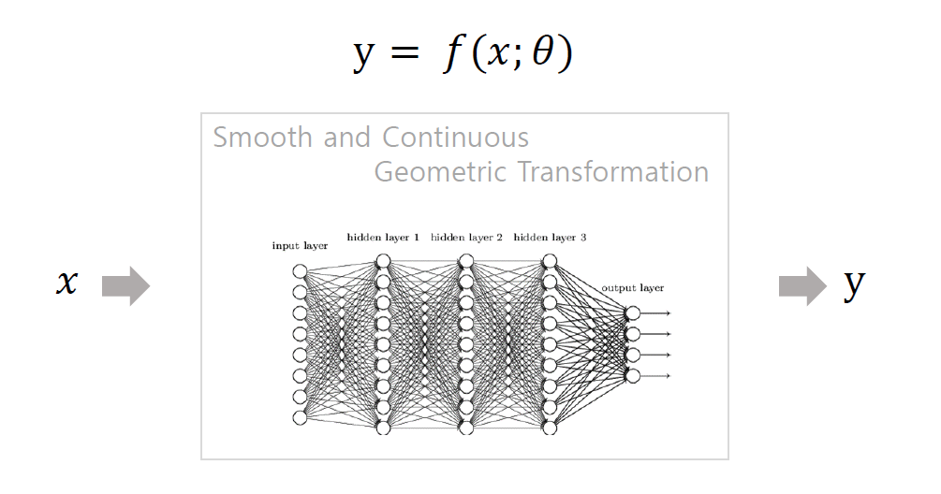
PNP
PASSSION & PIONEER
Deep Learning Intro
Neural Network model
*

Slide 18
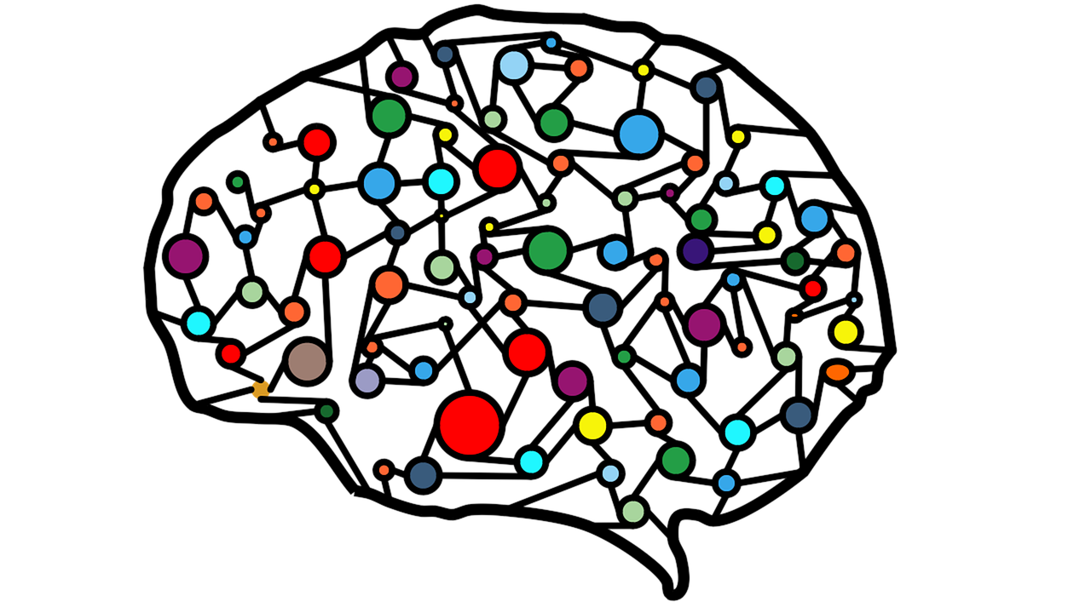
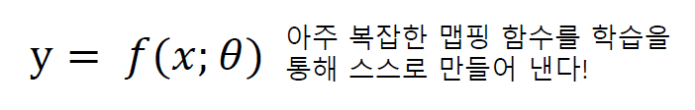
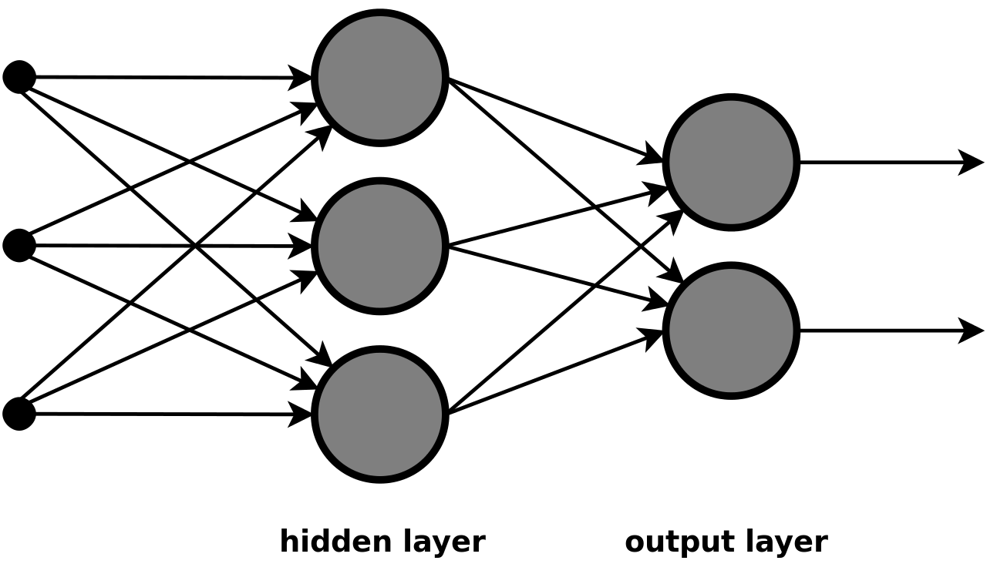
PNP
PASSSION & PIONEER
Deep Learning Intro
Neural Network model
경험
행동
*
데이터
결과
https://www.needpix.com/photo/1637259/artificial-neural-network-ann-neural-network-neural-network-brain-mind-computer-machine-learning

Slide 19
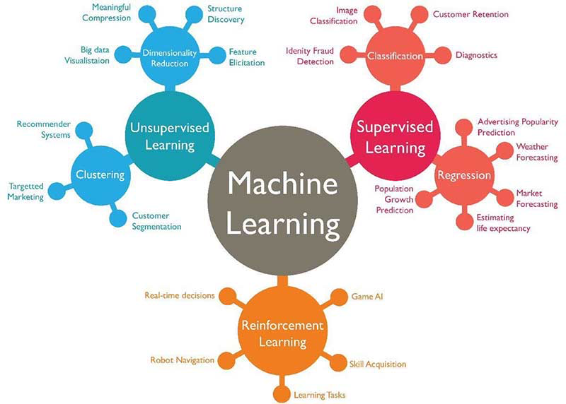
PNP
PASSSION & PIONEER
Deep Learning Intro
Taxonomy of machine learning
https://www.techleer.com/articles/203-machine-learning-algorithm-backbone-of-emerging-technologies/

Slide 20
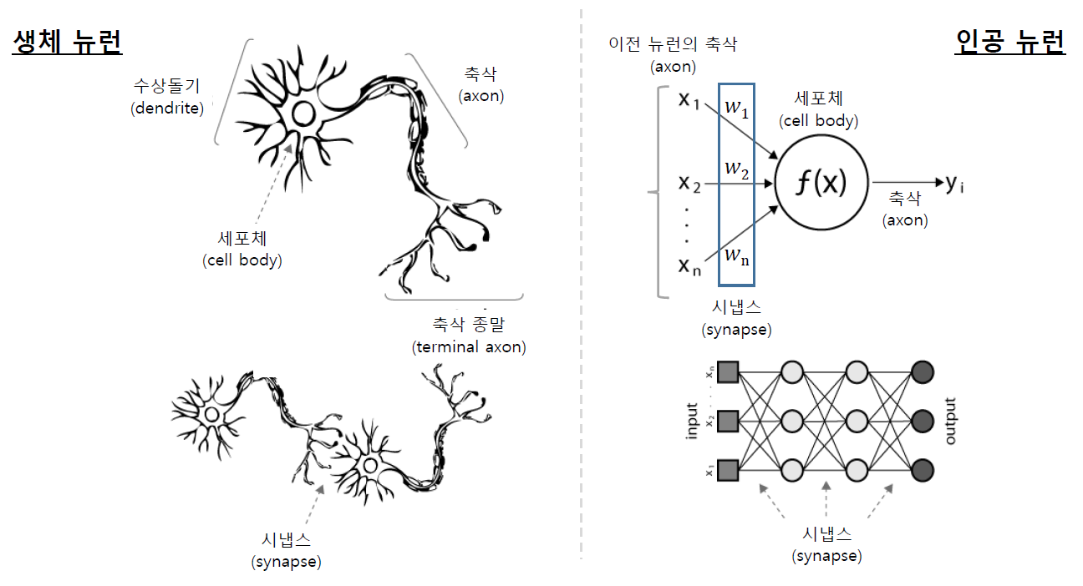
PNP
PASSSION & PIONEER
Deep Learning Intro
Perceptron (1956)
https://medium.com/@himanshuxd/activation-functions-sigmoid-relu-leaky-relu-and-softmax-basics-for-neural-networks-and-deep-8d9c70eed91e

Slide 21
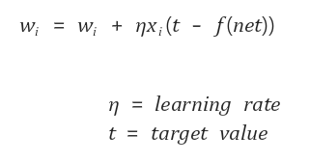
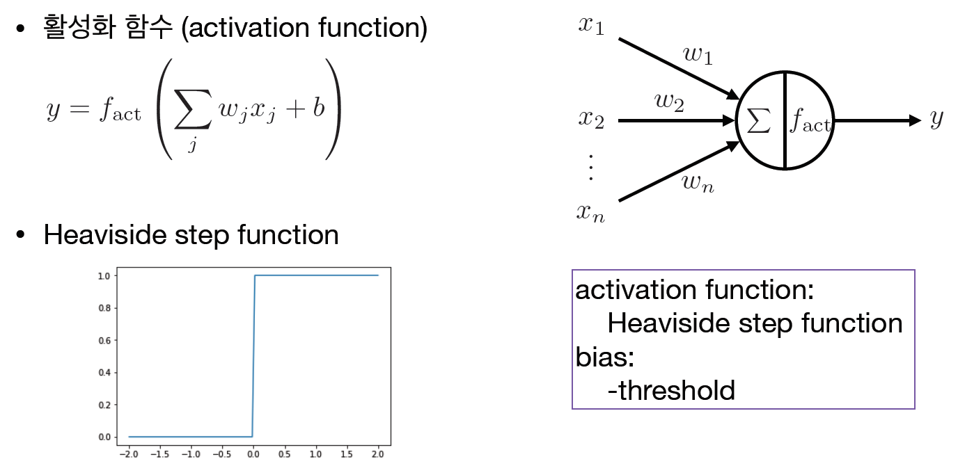
PNP
PASSSION & PIONEER
Deep Learning Intro
Perceptron (1956)

Slide 22
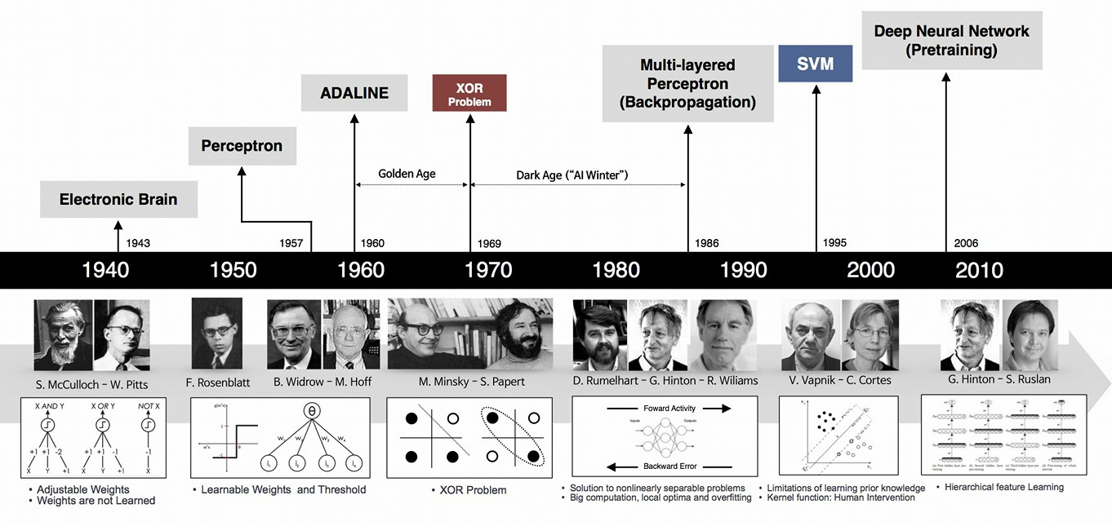
PNP
PASSSION & PIONEER
Deep Learning Intro
XOR Problem
입력값들 간의 비선형(non-linear) 관계를 학습하는 것입니다. 단층 퍼셉트론 (single-layer perceptron)과 같은 단순한
선형 모델은 XOR 문제를 해결할 수 없습니다.
이는 XOR 문제가 입력값들 간의 비선형 관계를 가지고 있기 때문입니다.

Slide 23
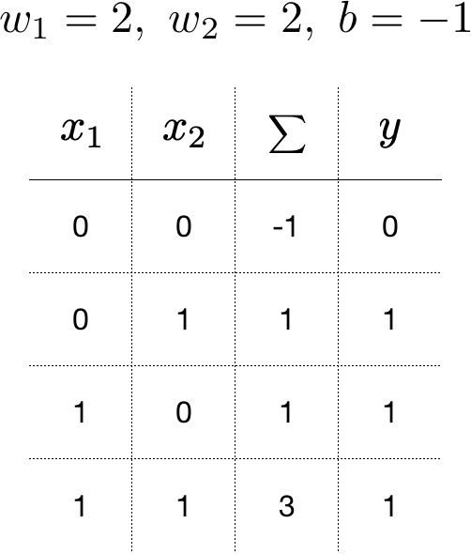
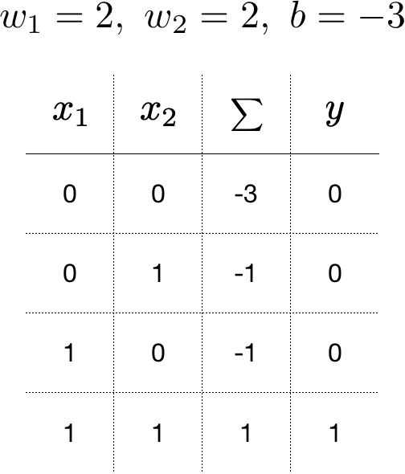
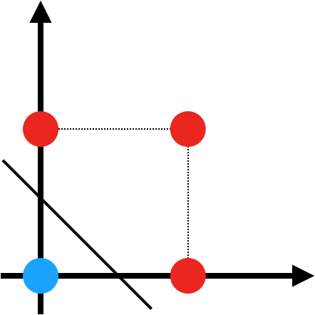
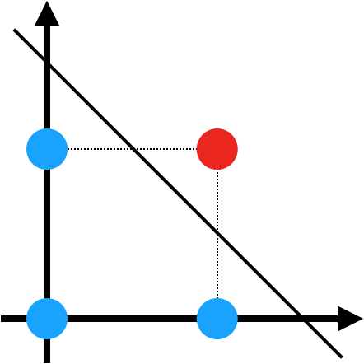
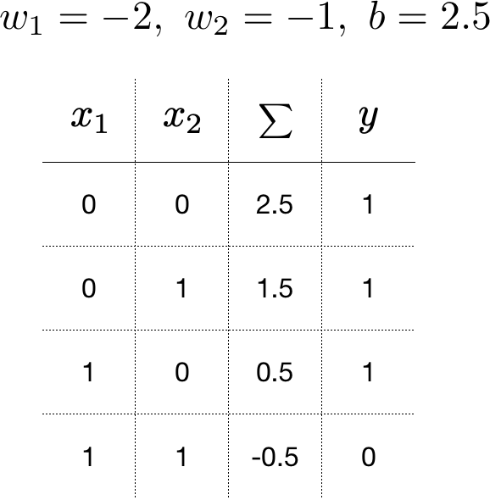
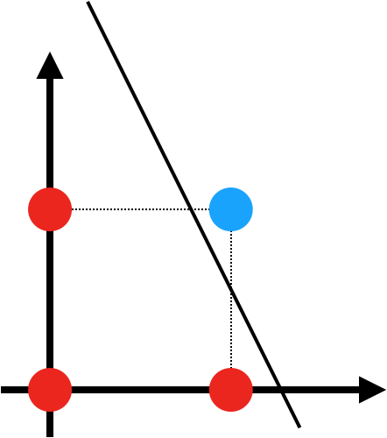
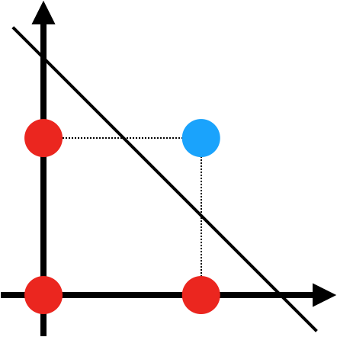
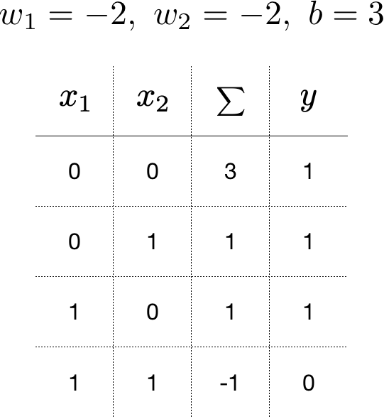
PNP
PASSSION & PIONEER
Deep Learning Intro
XOR problem
w1, w2: 입력-은닉층 사이의 가중치, b: 은닉층에 각 뉴런에 대한 편향
선: Decision Boundary. Red:1, Blue: 0
- AND Gate
- OR Gate
- NAND Gate

Slide 24
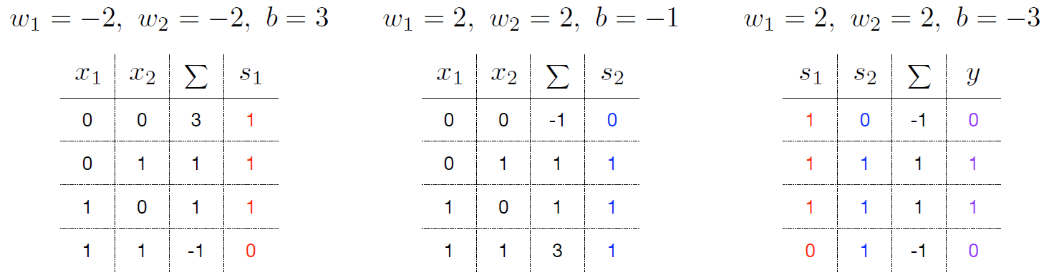
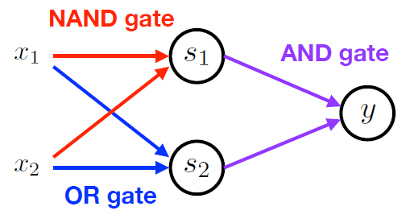
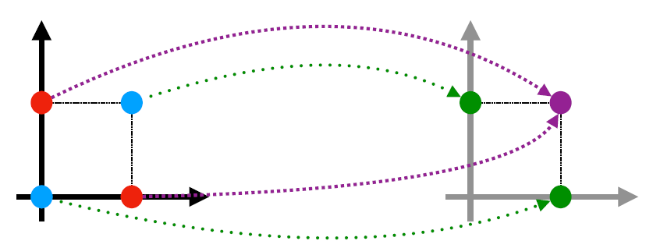
PNP
PASSSION & PIONEER
Deep Learning Intro
XOR problem

Slide 25
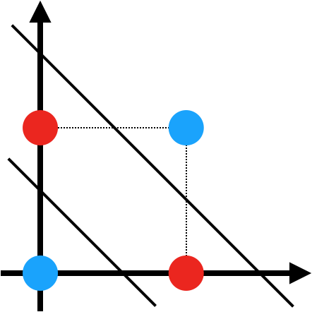
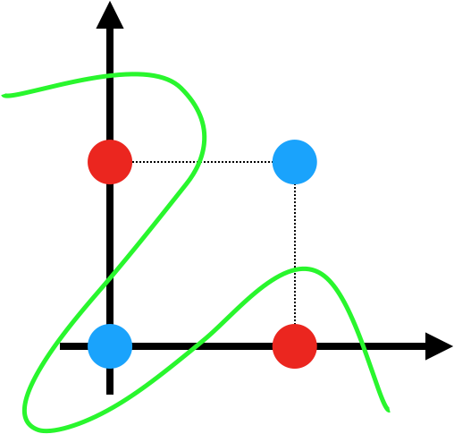
PNP
PASSSION & PIONEER
Deep Learning Intro
XOR problem
만약 결정 경계가 두 개인 경우에는 일반적으로 데이터가 비선형적으로 구분되어 있을 가능성이 높습니다.
선형 모델은 데이터를 직선으로만 나눌 수 있기 때문에, 이러한 상황에서는 한 번에 두 개의 영역을 정확하게 분류하는 것이 어렵습니다. 그래서 비선형 결정 경계가 필요한데, 이걸 Perceptron을 사용하여 해결 할 수 있습니다.

Slide 26
PNP
PASSSION & PIONEER
Deep Learning Intro
Perceptrons (1969)
로젠블랫(퍼셉트론)이 다층 퍼셉트론으로 네트워크를 설계
하지만, 학습 규칙을 만들지 못함

Slide 27
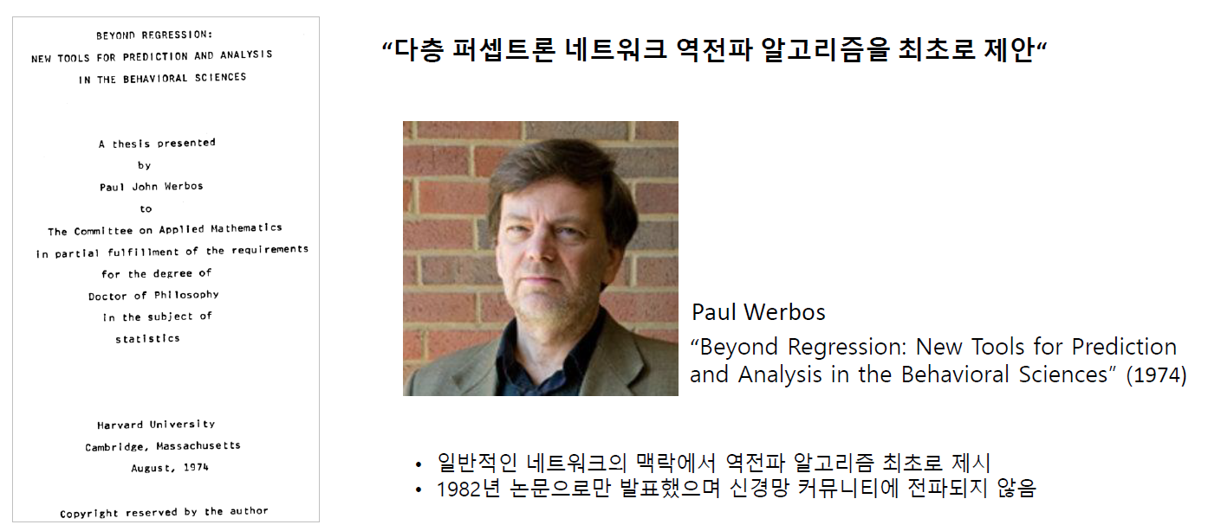
PNP
PASSSION & PIONEER
Deep Learning Intro
Backpropagation (1974)

Slide 28
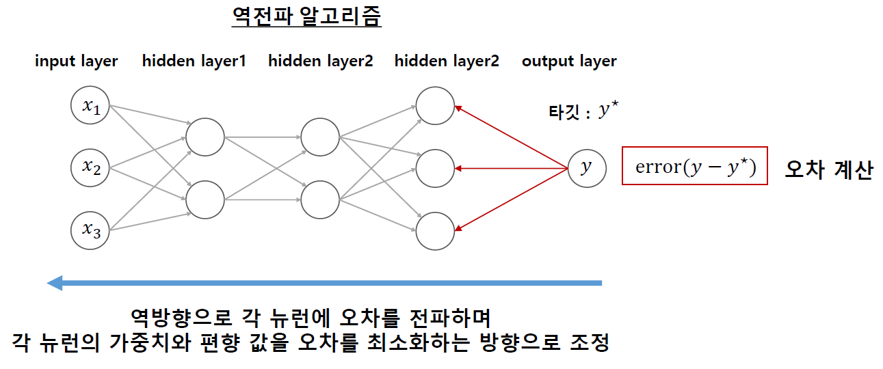
PNP
PASSSION & PIONEER
Deep Learning Intro
Backpropagation - rediscovery (1986)

Slide 29
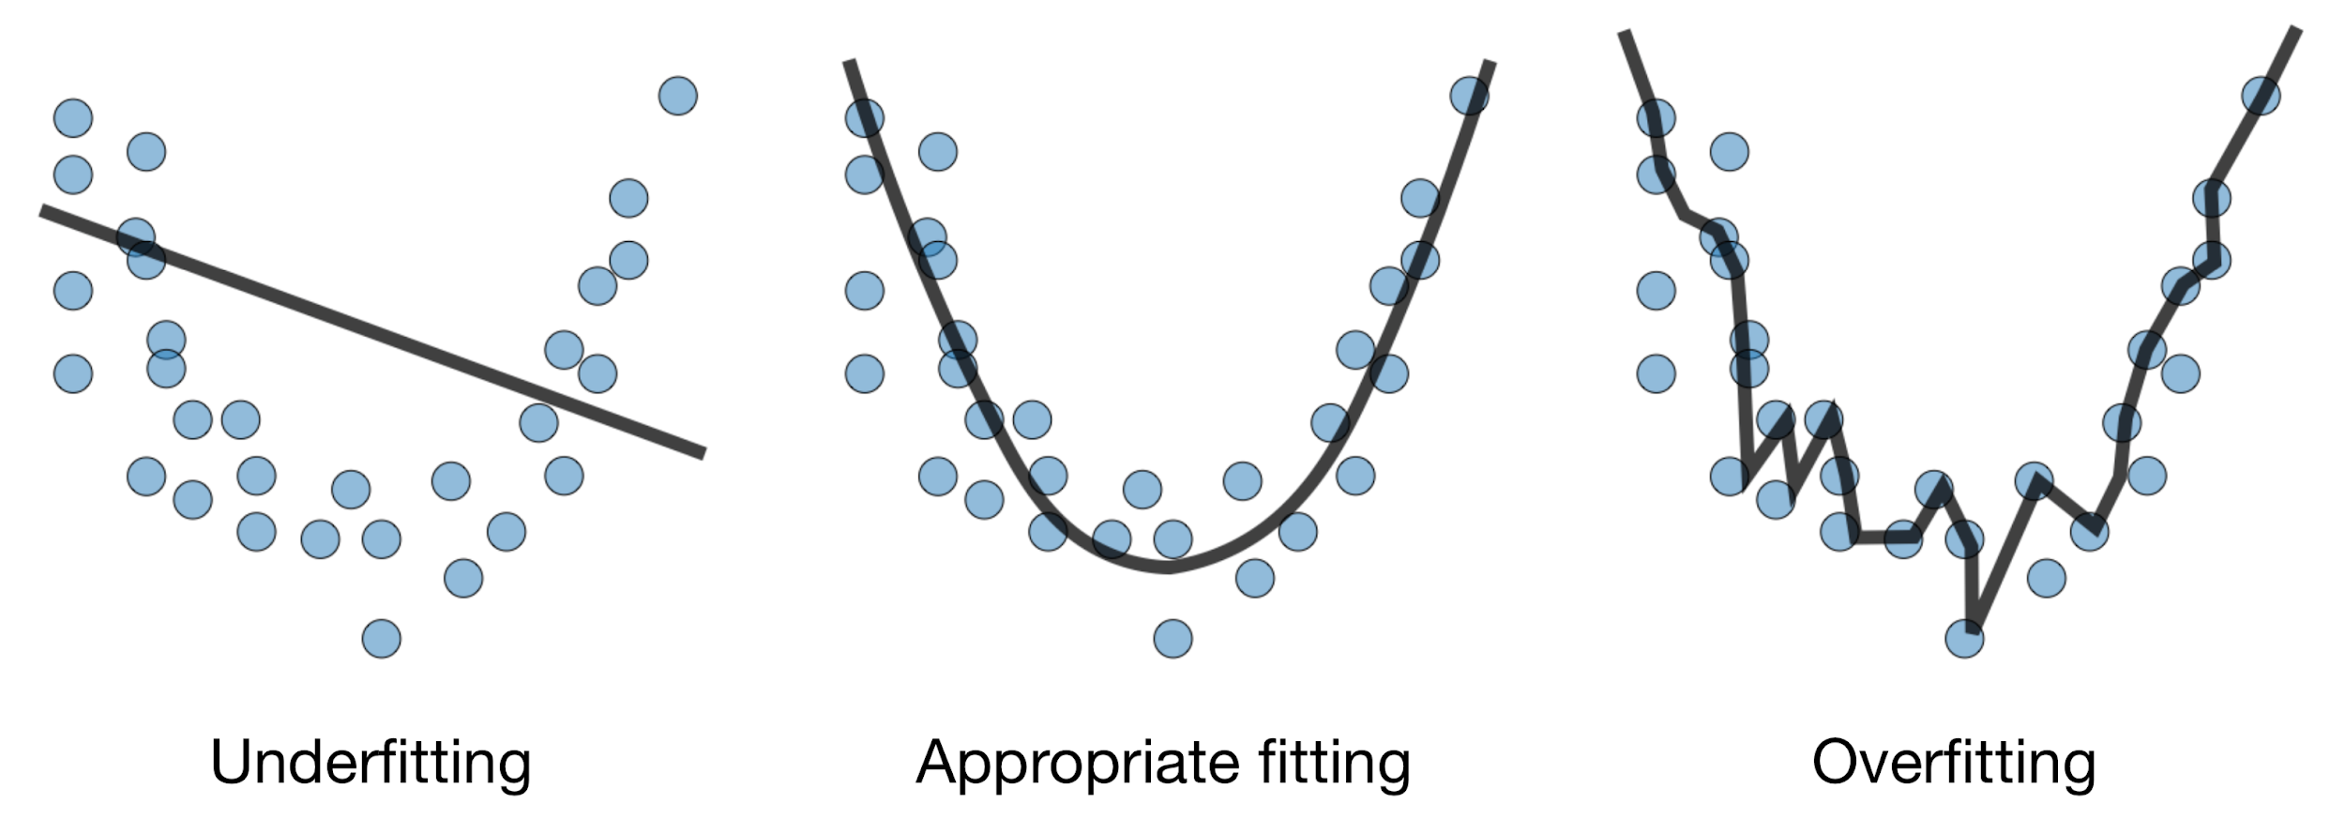
PNP
PASSSION & PIONEER
Deep Learning Intro
Backpropagation - rediscovery (1986)
신경망이 깊어질수록 데이터를 잘 표현 할 수 있다.
하지만 학습 데이터에만 적응한 모델은 일반성을 잃을 수 있다.

Slide 30
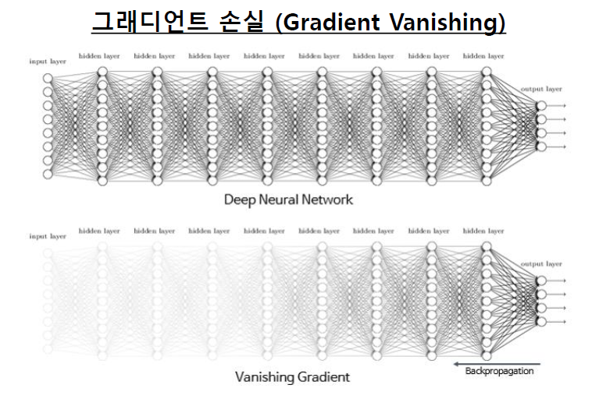
PNP
PASSSION & PIONEER
Deep Learning Intro
Backpropagation - rediscovery (1986)
모델이 깊어지면 역전파가 소실되는 문제인 Gradient Vanishing이 일어나 학습 불가

Slide 31
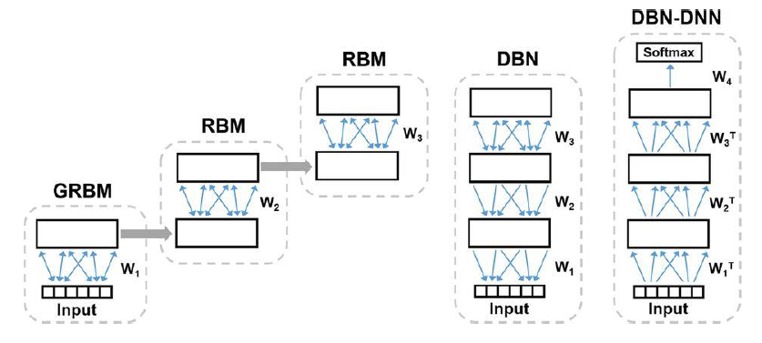
PNP
PASSSION & PIONEER
Deep Learning Intro
Deep Learning (2006)
- Deep Neural Network를 잘 학습시킬 수 있는 방법 제시
Restricted Boltzmann machine (RBM) 을 이용한 weight 초기화
위 방법으로 모델을 잘 학습할 수 있음을 증명, 이후 다양한 초기화 방법 등장

Slide 32
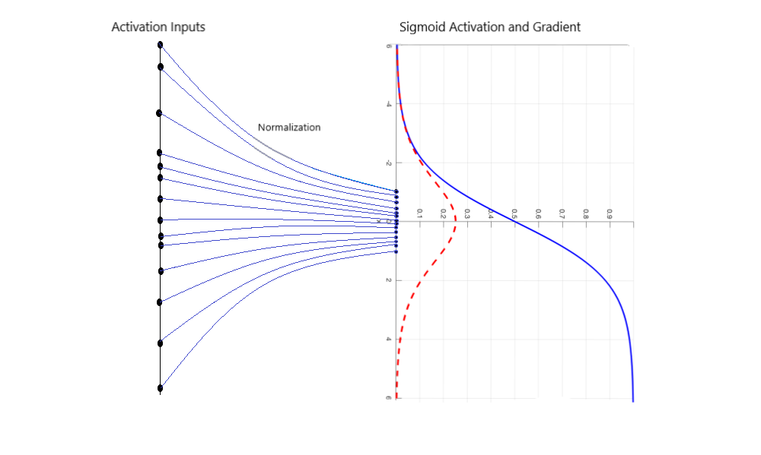
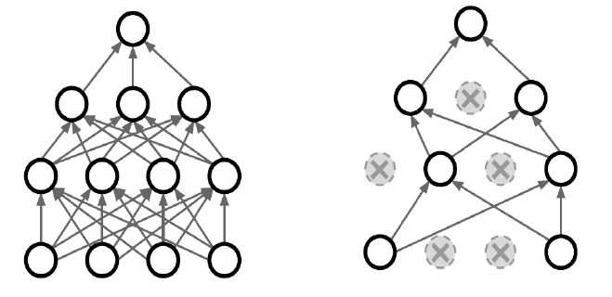
PNP
PASSSION & PIONEER
Deep Learning Intro
Deep Learning (2006)
이외에 Dropout, Batch Normalization 등 정규화 등장 (overfitting 방지)

Slide 33
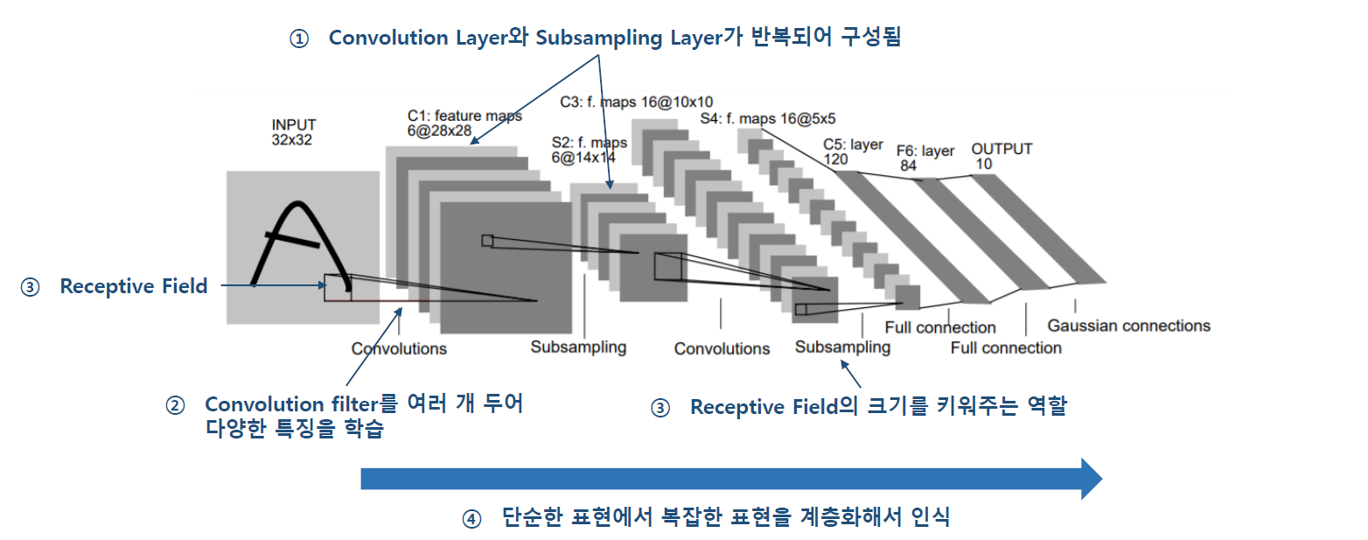
PNP
PASSSION & PIONEER
Deep Learning Intro
Convolutional Neural Network (1998)
Y. Lecun, L. Bottou, Y. Bengio, P. Haffner, “Gradient-based learning applied to document recognition”

Slide 34
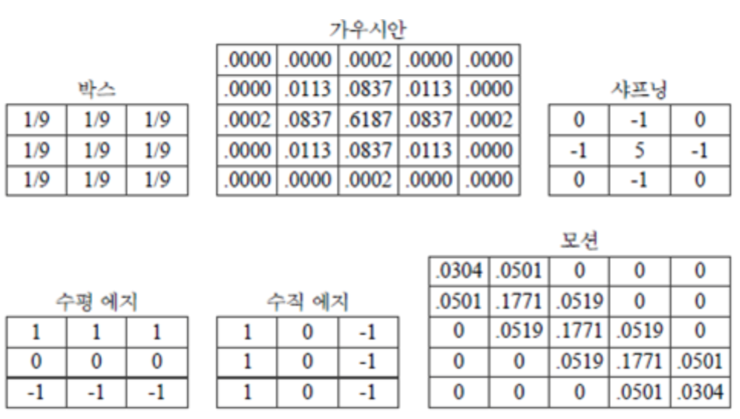
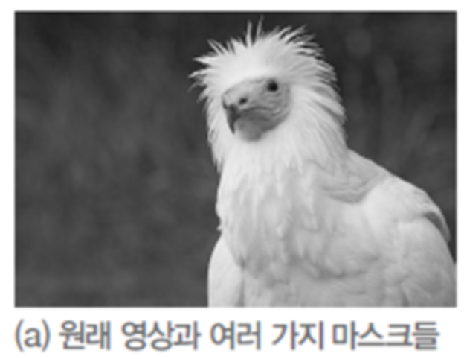
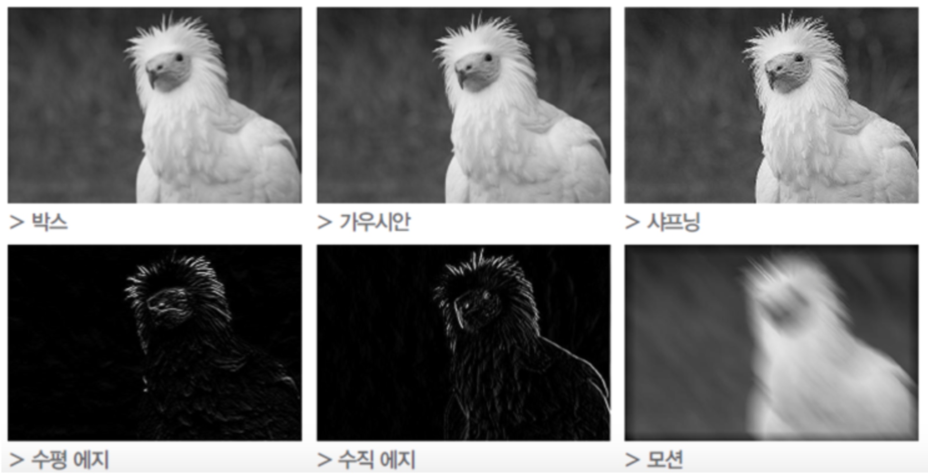
PNP
PASSSION & PIONEER
Deep Learning Intro
Convolution filters
Y. Lecun, L. Bottou, Y. Bengio, P. Haffner, “Gradient-based learning applied to document recognition”

Slide 35
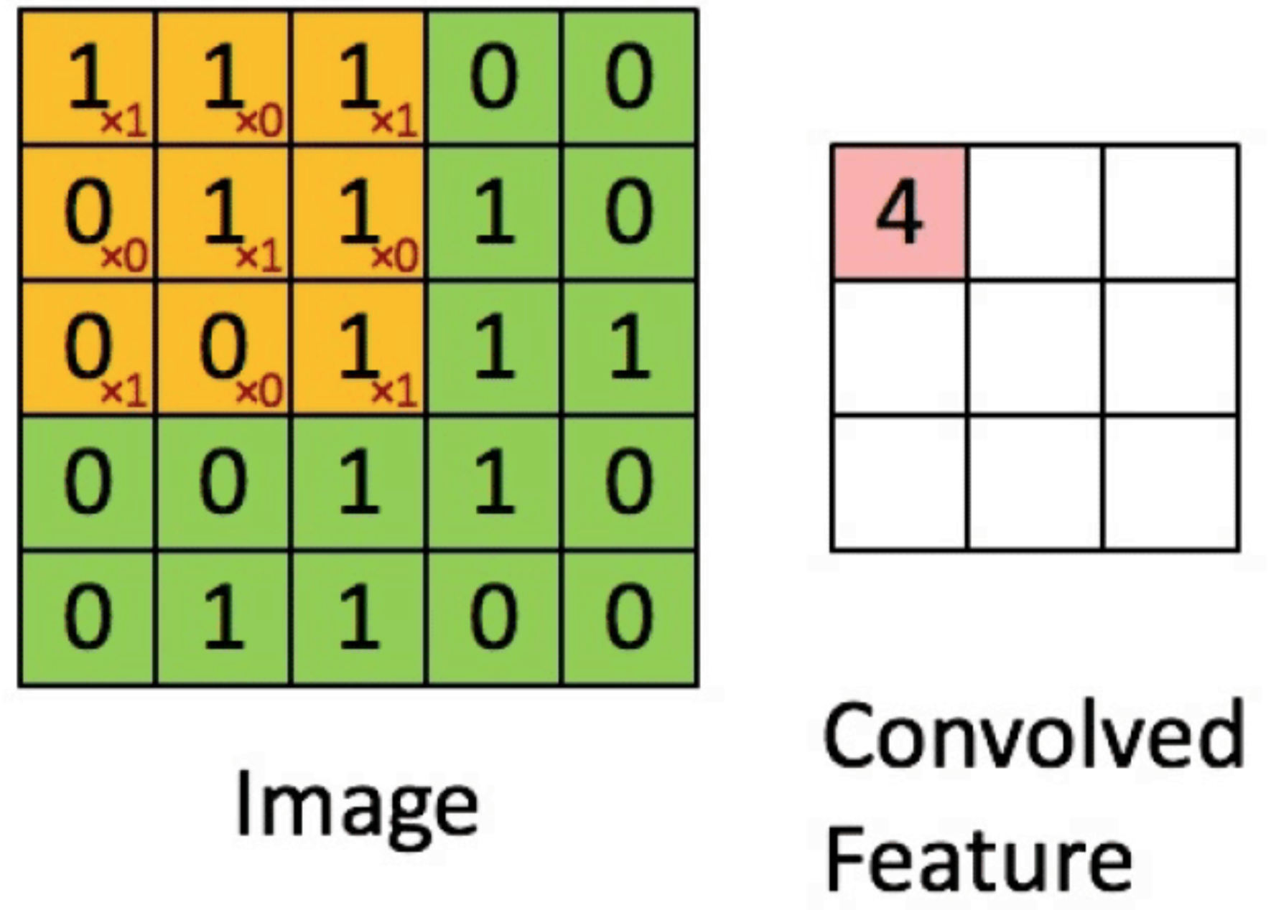
PNP
PASSSION & PIONEER
Deep Learning Intro
Convolutional Neural Network (1998)
https://stanford.edu/~shervine/teaching/cs-230/cheatsheet-convolutional-neural-networks

Slide 36
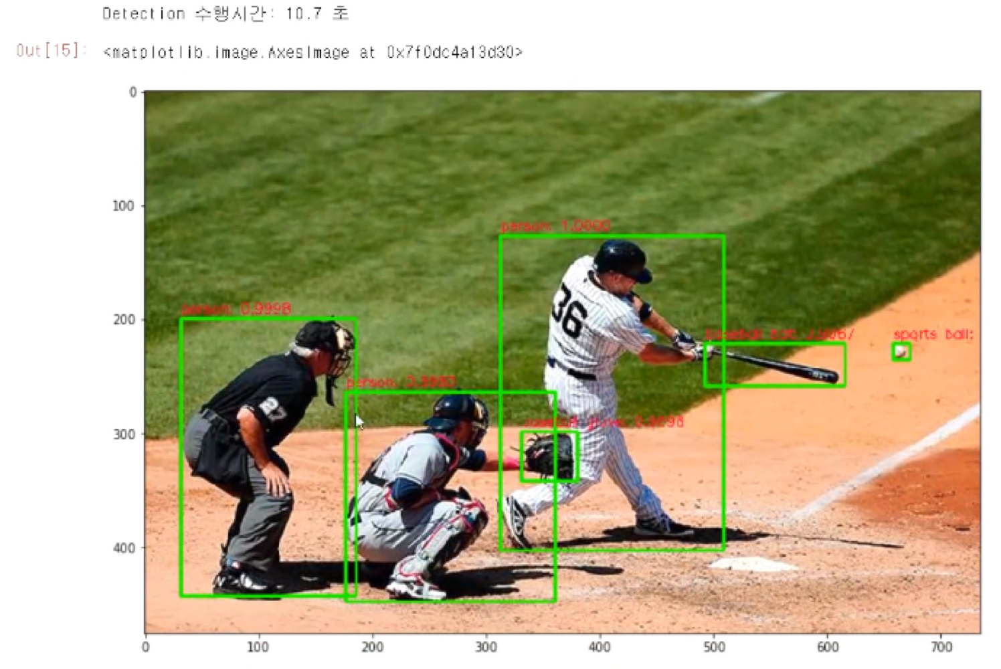
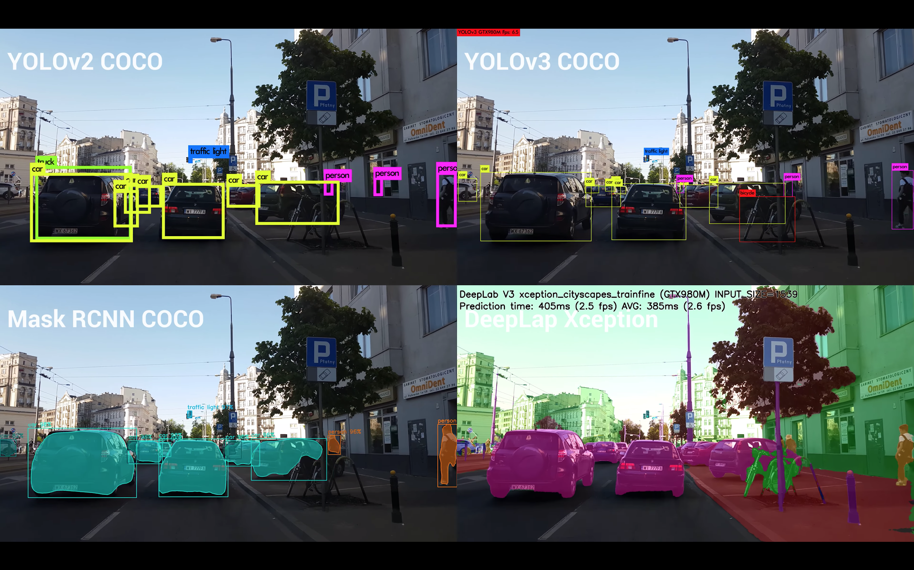
PNP
PASSSION & PIONEER
Deep Learning Intro
Convolutional Neural Network Ex.

Slide 37
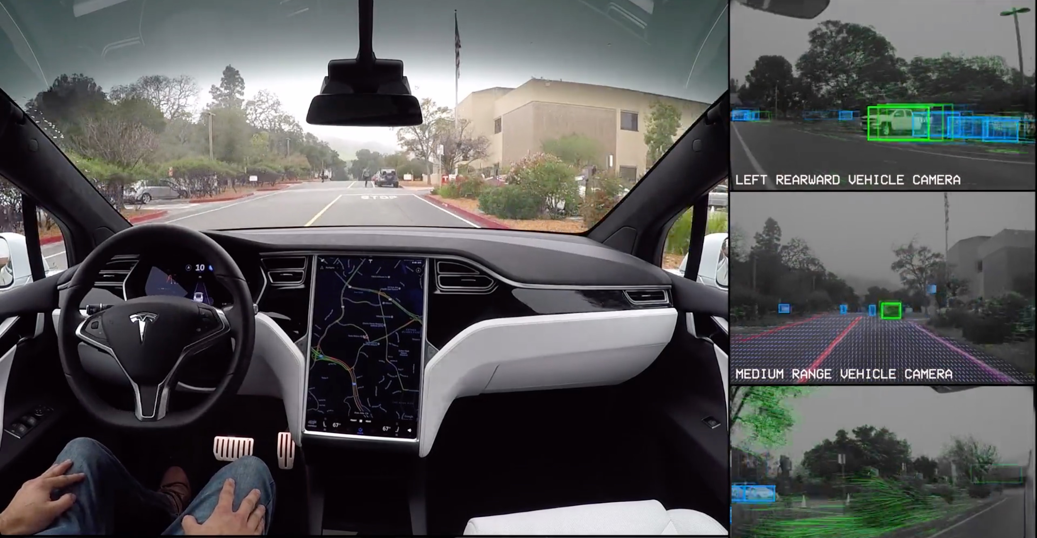
PNP
PASSSION & PIONEER
Deep Learning Intro
Convolutional Neural Network Ex.

Slide 38
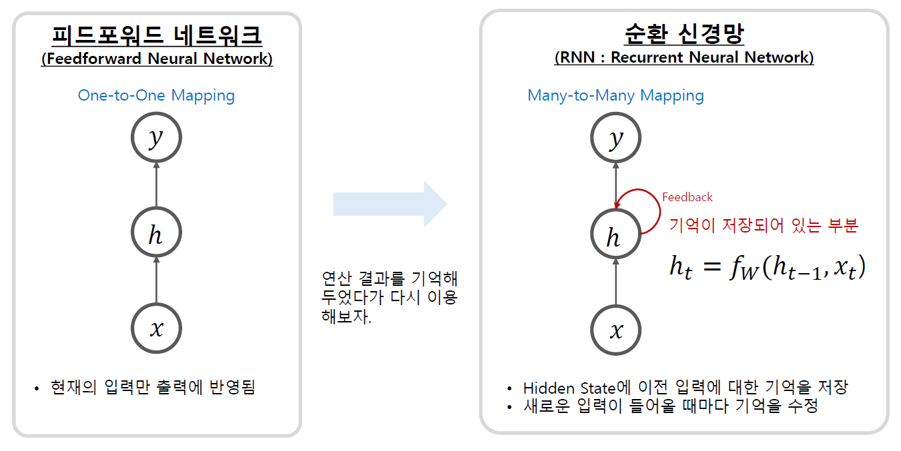
PNP
PASSSION & PIONEER
Deep Learning Intro
Recurrent Neural Network

Slide 39
PNP
PASSSION & PIONEER
Deep Learning Intro
Deep Learning Summary
딥러닝의 강점
주어진 데이터의 특징을 사람보다 더 잘 찾는 능력 (예측 및 분류 모델)
데이터를 기반으로 새로운 데이터를 생성할 수 있음 (생성 모델)
딥러닝의 단점
데이터가 매우 많이 필요
모델을 학습 시키는 비용이 비쌈
디버깅, 모델 튜닝이 어려움

Slide 40
PNP
Q & A ?

